Slide 1
Inspirationsdag – Vilka projekt kan vi göra?
Det är ju rätt kul att få göra vad man vill

Slide 2
Allt börjar med en idé
”Jag vill slippa tömma mitt bajs på gatan”
Går jättebra att para ihop med
”Jag har kommit på att det går att leda vatten på olika sätt”

Slide 3
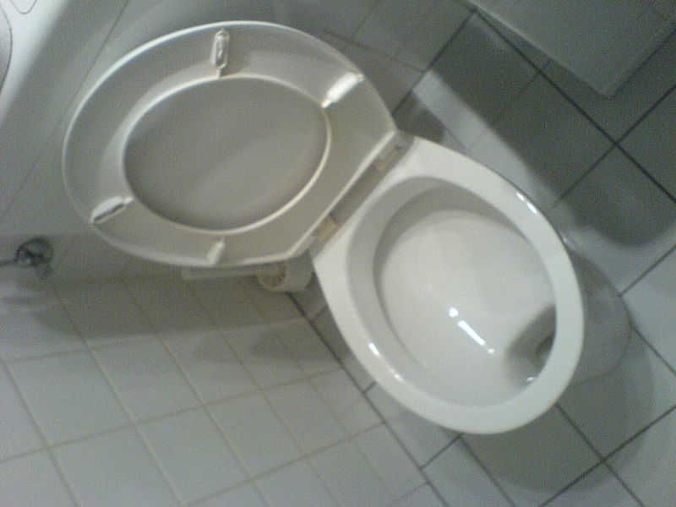

Slide 4
Vad har vi sett?

Slide 5
Animering – t.ex kemiskt dataspel
Behövs vargen?
-En studie av vargens funktion i naturen
Göra en barnbok om tuberkulos
Teknik och språk – Hur dataspel påverkar engelskinlärning
Ardino för att styra lysdioder
Pedagogiska spelkoncept med programanknytning
Innovationer och UF
Kromatografi på fetter – ett projekt hos ett företag
Hemsida – kreativt CV
Anorexi – vad händer i hjärnan?

Slide 6
Filmtitt Steven Johnson –Where Good Ideas Come From

Slide 7
Kreativitetsövning
Bilda små grupper
Varje grupp får två ord – utifrån dessa ord ska ni skapa en ny produkt.
Tid: 5 minuter
Därefter presenterar ni innovationen

Slide 8
Projektidéer
För er själva eller med andra: prata om era projektidéer
Tid:15 minuter
Presentera snabbt er idé för de andra

Slide 9
Produktion – att komma igång
Ta er projektidé och fundera: vad kan jag göra med denna inom ramen av ett projektarbete? Hur får detta till ett projektarbete och hur skulle mitt syfte och mina frågeställningar lyda?
Börja med att fylla i syfte och frågeställningar

